Slide 1
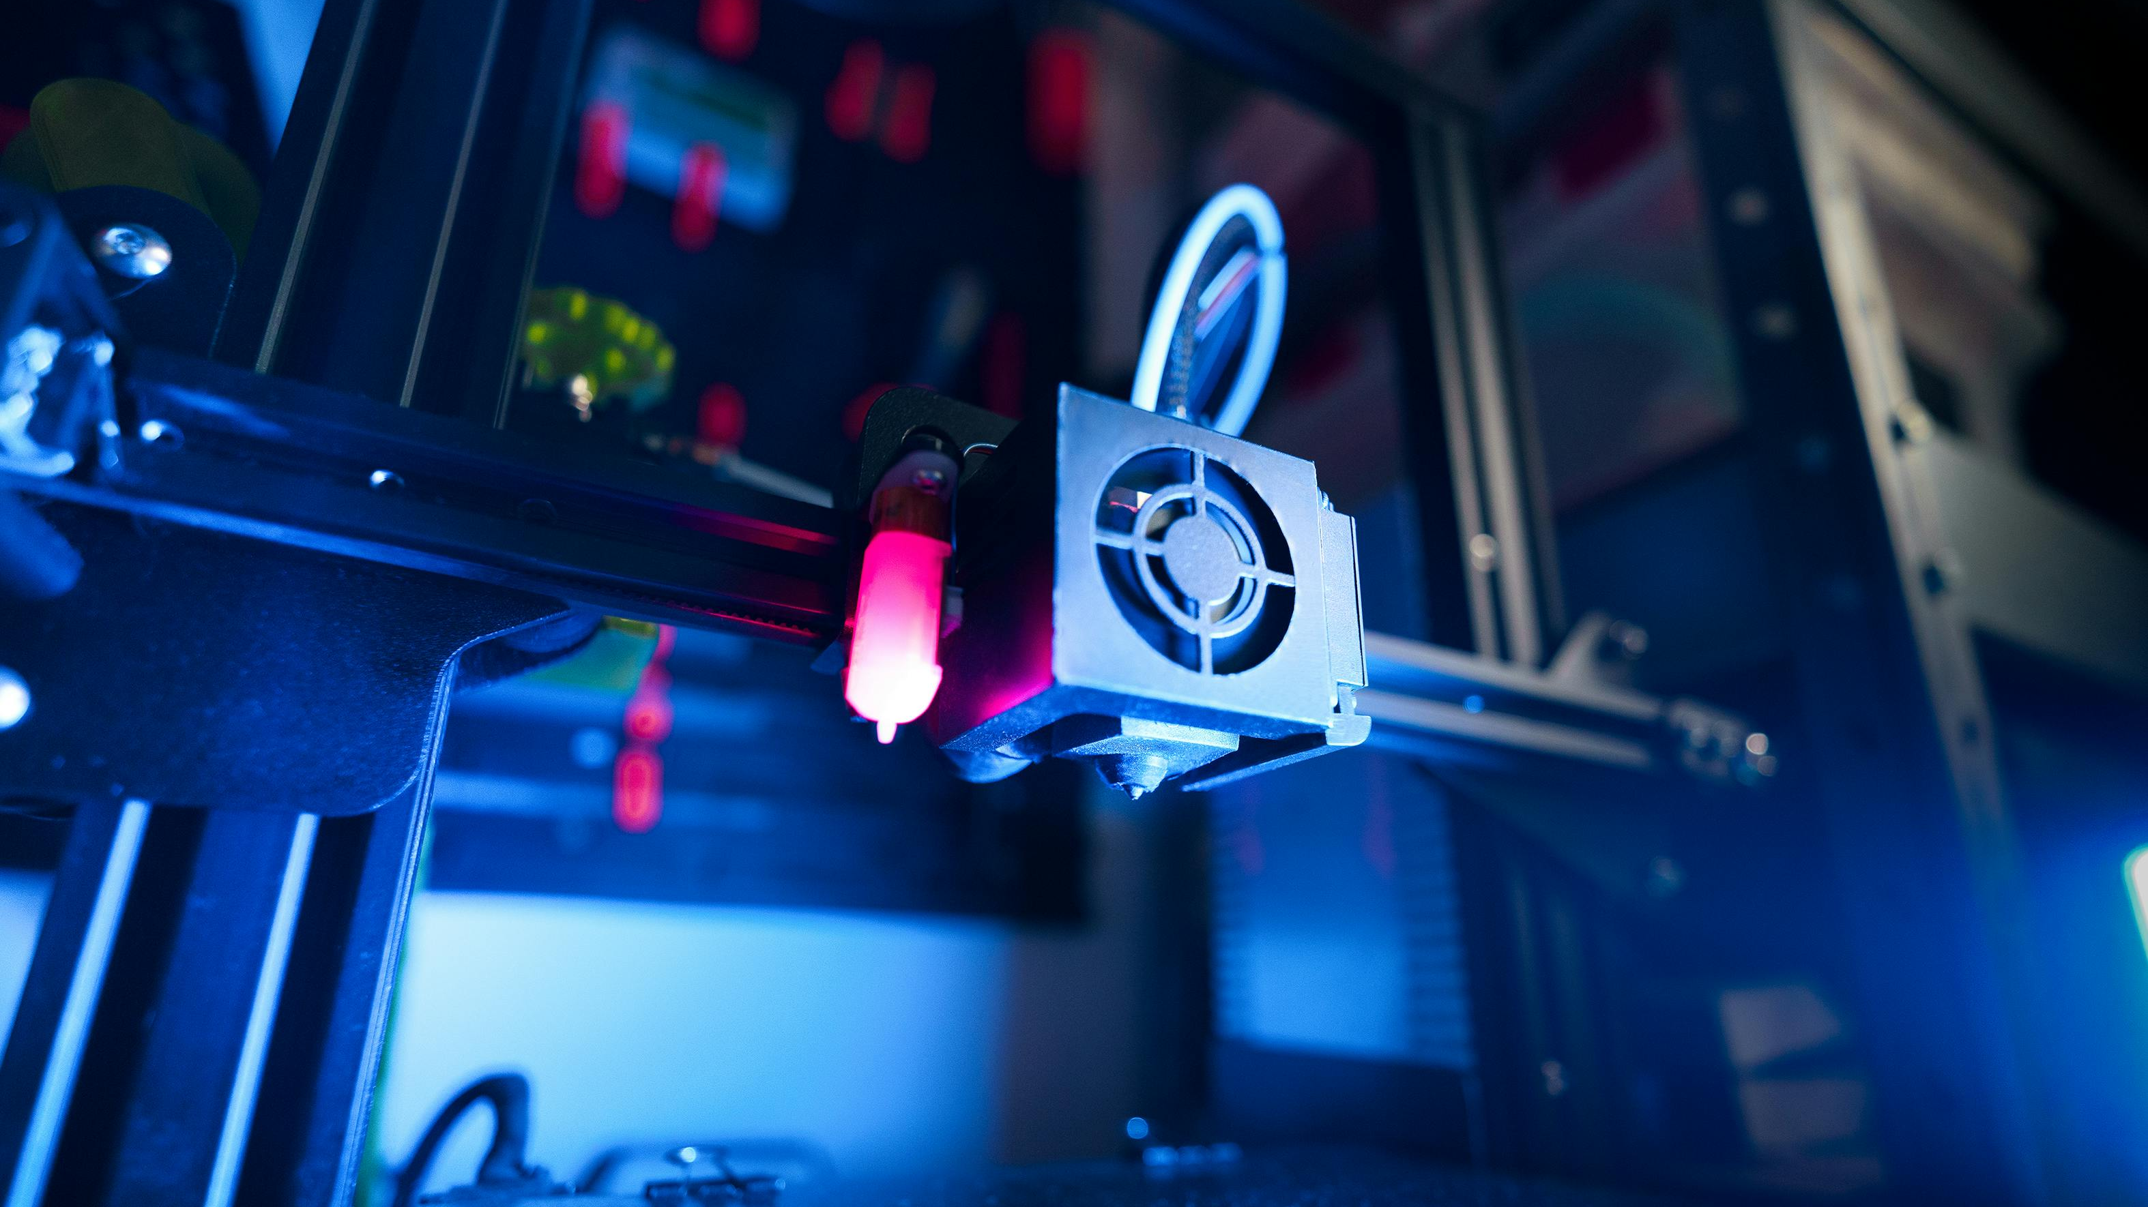
3D PRINTANJE U ARHITEKTURI
Andrea Vilić i Sara Terman

Slide 2
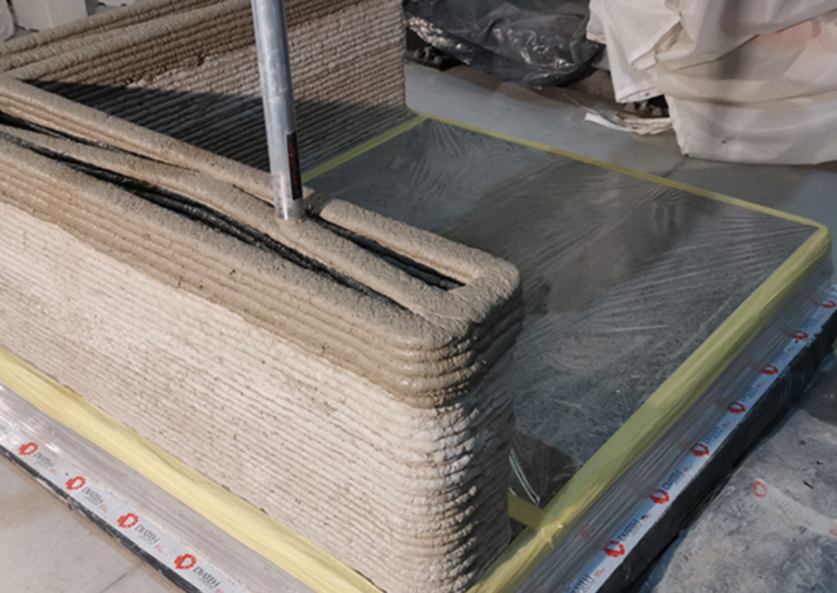
Povijest i razvoj
Dr. Behrokh Khoshnevis, Sveučilište Južna Kalifornija→ razvija tehniku Contour Crafting
izgradnja kuća pomoću robota koji nanosi slojeve betona

Slide 3
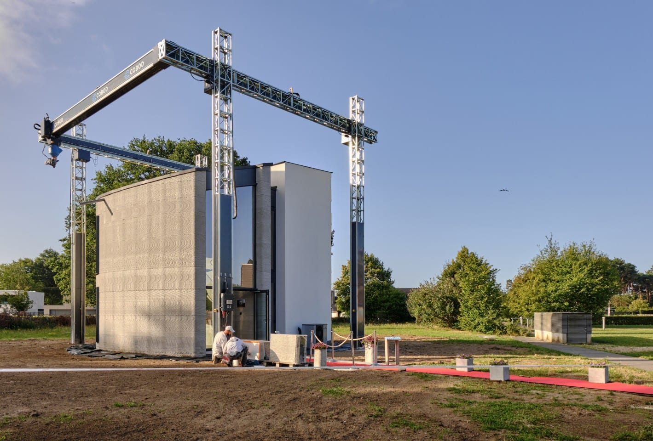
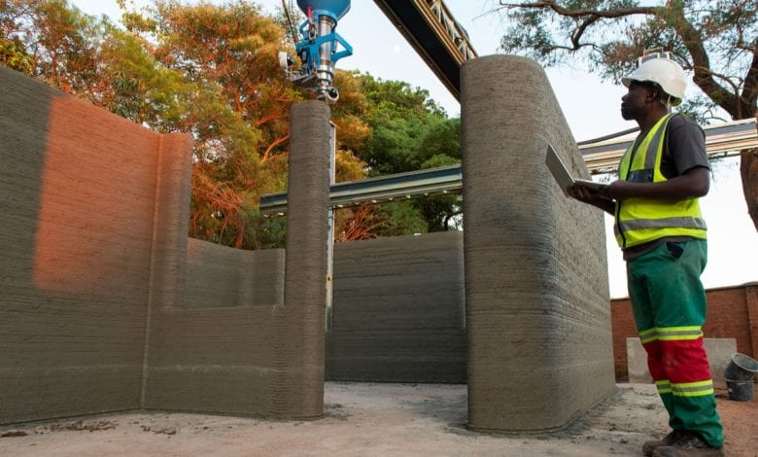
Tehnologija 3D printanja
dodavanje materijala sloj po sloj prema digitalnom modelu
koriste se različiti materijali: beton, plastika, metal,
VRSTE 3D PRINTERA:
→printeri za beton
→printeri za metal i druge materijale

Slide 4
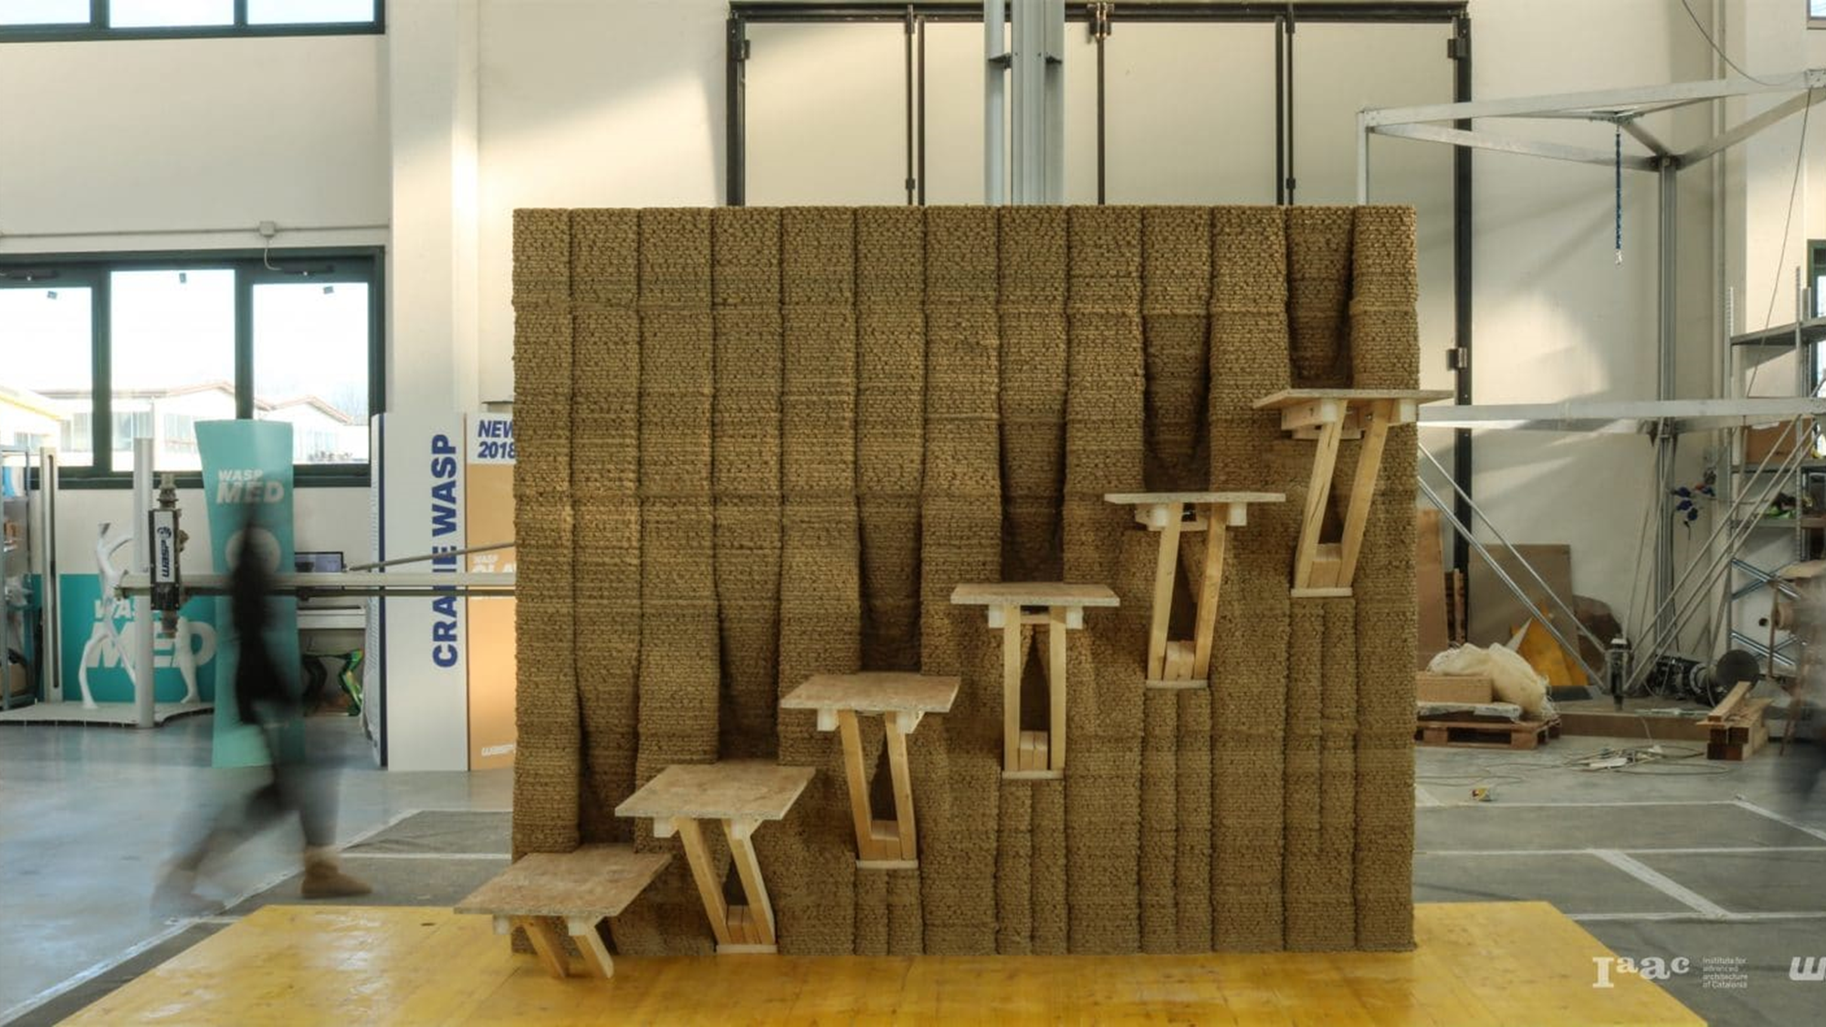
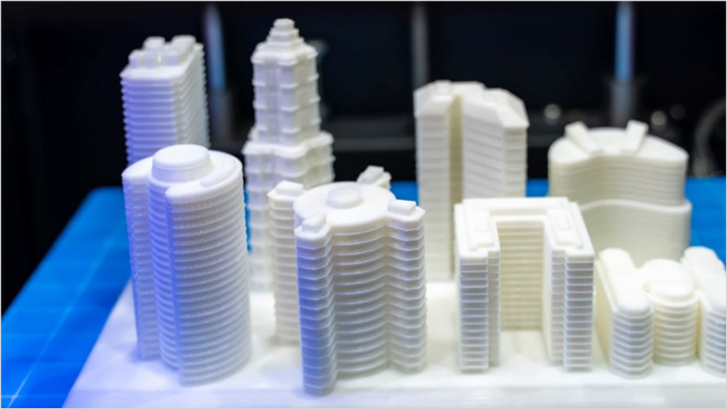
PRIMJENA U ARHITEKTURI
izgradnja zgrada → tvrtka Apis Cor izgradila je kuću pomoću 3D printera za samo 24 sata
renovacija i popravci
prototipiranje i makete
prilagođena rješenja

Slide 5
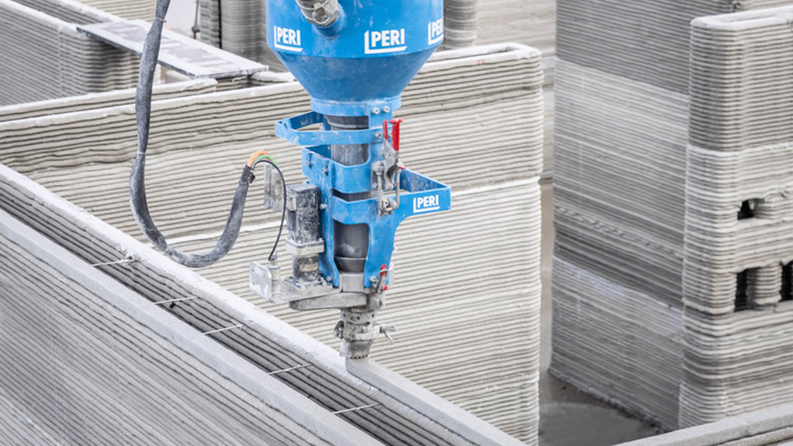
Prednosti 3D printanja u arhitekturi
brzina
manji troškovi
fleksibilnost dizajna
održivost

Slide 6
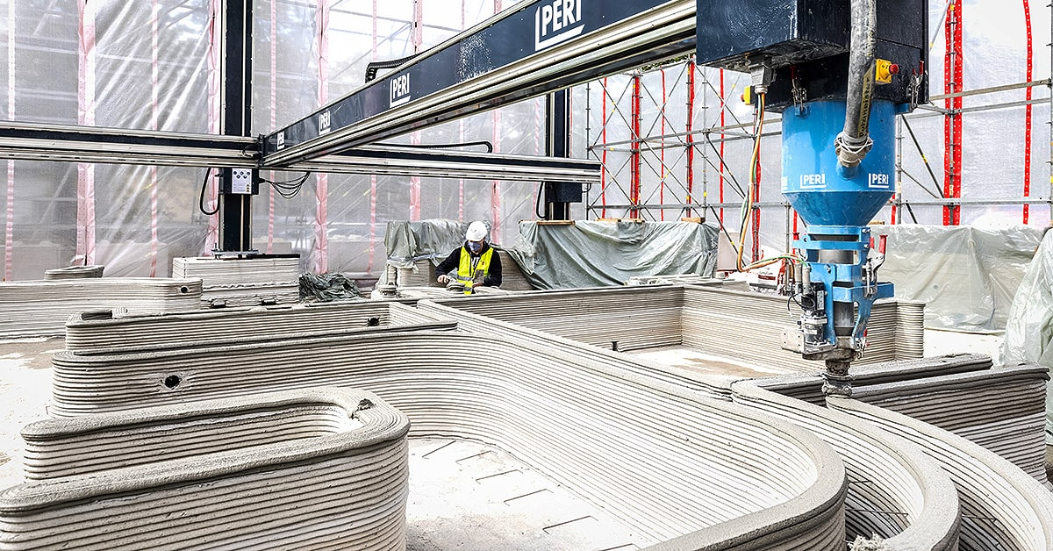

Slide 7
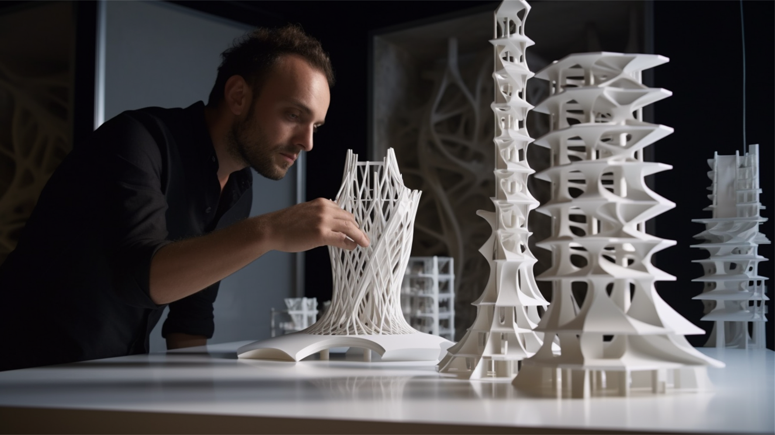
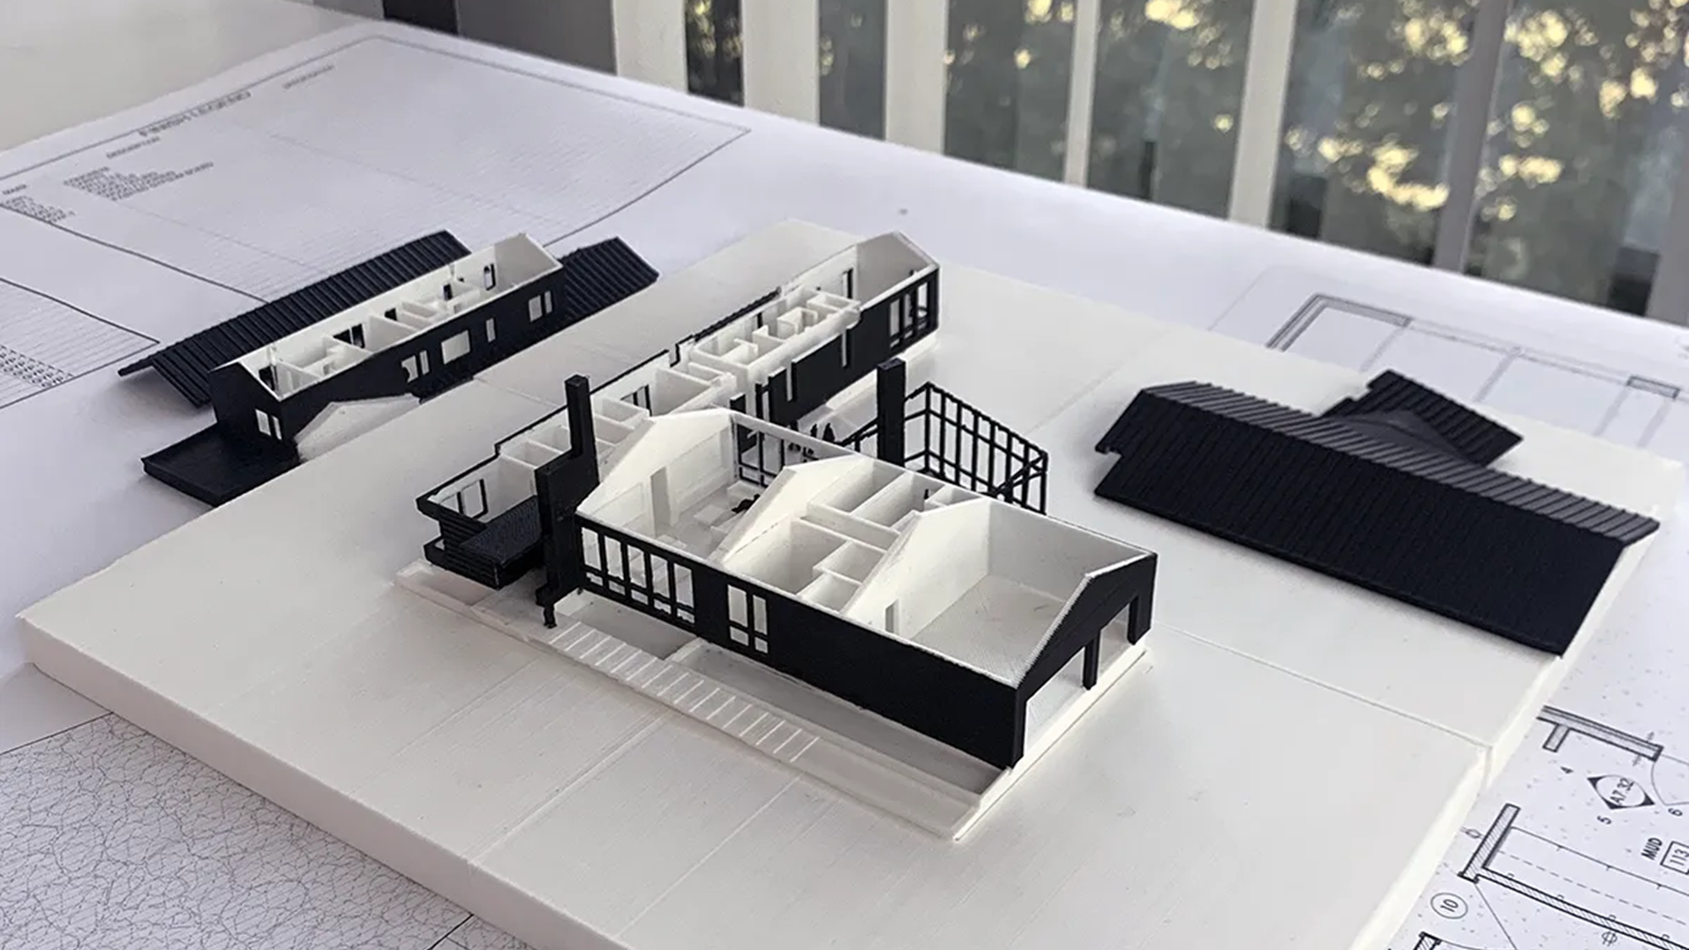
Izazovi i ograničenja
tehnički izazovi
regulativa
troškovi i dostupnost tehnologije

Slide 8
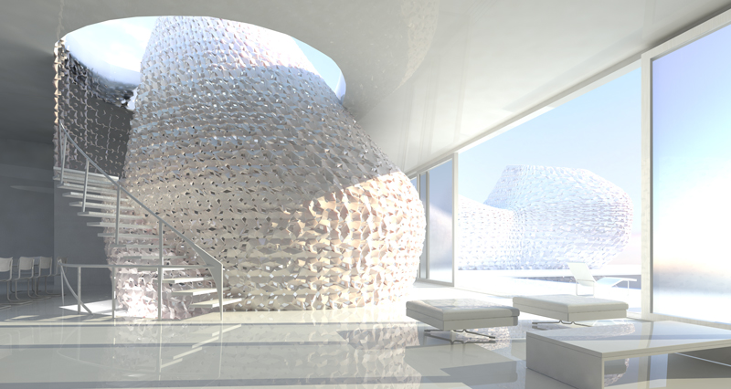

Slide 9
Budućnost 3D printanja u arhitekturi
razvoj novih materijala
kombinacija s drugim tehnologijama- Kombinacija s tehnologijama poput BIM (Building Information Modeling) i umjetne inteligencije može dodatno unaprijediti proces dizajna i gradnje
potencijal za masovnu primjenu
https://www.youtube.com/watch?v=vL2KoMNzGTo

Slide 10
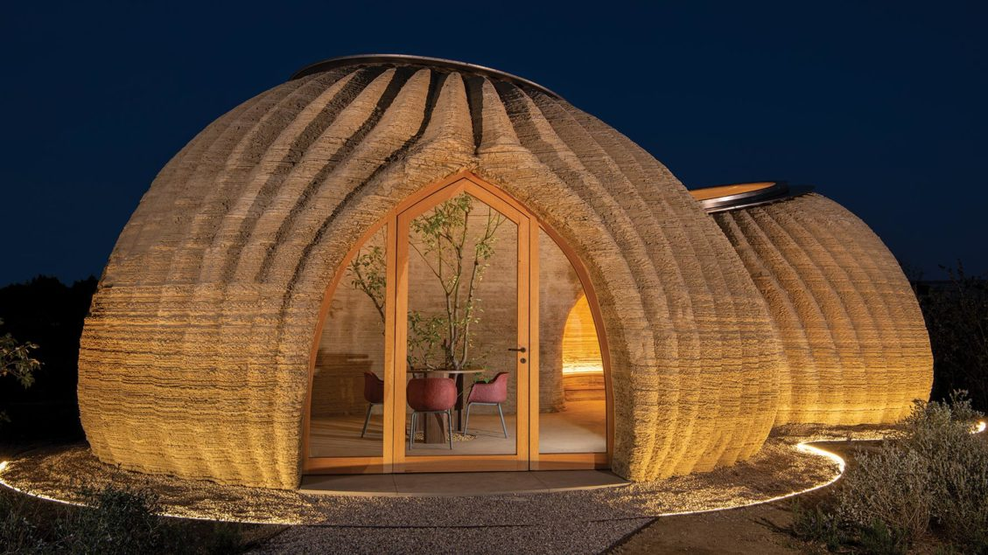

Slide 11
PONOVIMO :
Koje su dvije vrste 3D printera koje se koriste u arhitekturi?
Navedite dvije prednosti 3D printanja u arhitekturi?
Navedite dva izazova s kojima se susrećemo prilikom korištenja 3D printanja?

Slide 12
PONOVIMO :
Koje su dvije vrste 3D printera koje se koriste u arhitekturi? (Printeri za beton, printeri za metal i druge materijale)
Navedite dvije prednosti 3D printanja u arhitekturi? (Održivost i brzina)
Navedite dva izazova s kojima se susrećemo prilikom korištenja 3D printanja? (tehnički izazovi, regulativa, troškovi i dostupnost tehnologije)

Slide 13
Hvala na pažnji!

